Slide 1
Práctica 3 : Algoritmos Voraces (Greedy)
Minimizando el tiempo medio de acceso
Autores:
Alejandro Campoy Nieves
David Criado Ramón
Nour Eddine El Alaoui
Luis Gallego Quero

Slide 2
Introducción
Un algoritmo voraz es aquel que, para resolver un determinado problema, sigue una heurística consistente en elegir la opción óptima en cada paso local con la esperanza de llegar a una solución general óptima.
Normalmente se aplica a los problemas de optimización.

Slide 3
Introducción
Para el funcionamiento de una técnica voraz , se consta con cinco elementos :
Un conjunto C de candidatos (entradas del problema).
la función solución que comprueba, en cada paso, si el subconjunto actual de candidatos elegidos forma una solución.
La función selección que informa de cuál es el elemento más prometedor para completar la solución.
la función factibilidad que informa si a partir de un conjunto se puede llegar a una solución.
la función objetivo que es aquella que determina el valor de una solución.

Slide 4

2. Presentación del Problema
El problema planteado se basa en un dispositivo de almacenamiento de capacidad infinita en la que se almacenan una serie de programas de los cuales sabemos dos datos: su tamaño (en kb) y su frecuencia de ejecución (tomando valores entre 0 y 1).
Nos dan la siguiente función del tiempo medio que se pretende minimizar mediante una técnica voraz :
Para minimizar la función trabajaremos sobre los siguientes criterios de ordenación para demostrar o no su optimalidad.
Orden creciente de tamaño (si).
Orden decreciente de frecuencia (πi).
Orden decreciente de frecuencia/tamaño (πi/si).

Slide 5
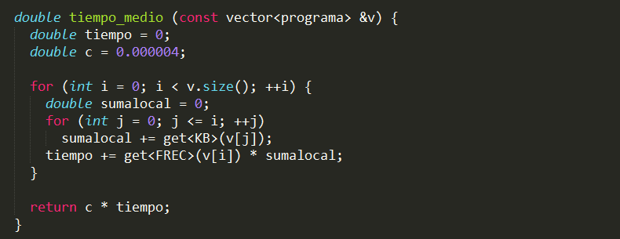
3. Código I
La función Solución : Para calcular la función Matemática presentada Previamente .

Slide 6
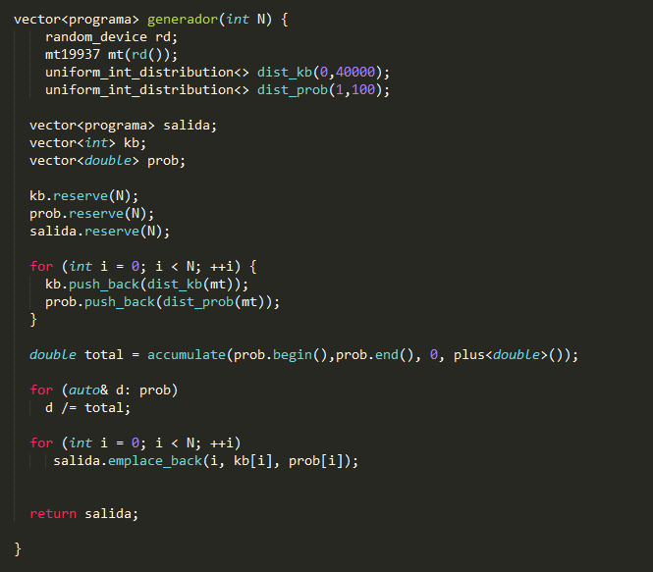
3. Código II
La siguiente función genera las muestras aleatorias que vamos a utilizar para la resolución del problema y por tanto dan lugar al conjunto de candidatos.

Slide 7
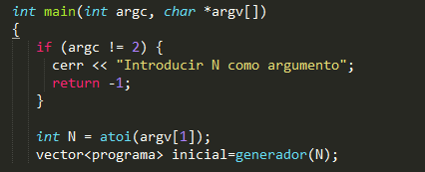
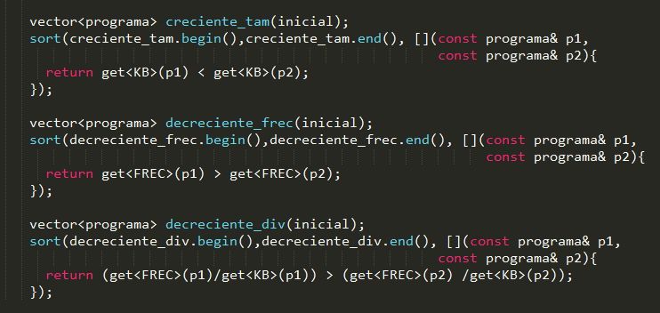
3. Código III
El main nos muestra cómo recibimos por parámetro el tamaño de la muestra a utilizar
La función Selección que representa las diferentes variaciones en las que modificamos una función anónima que se corresponde con el criterio de ordenación .

Slide 8
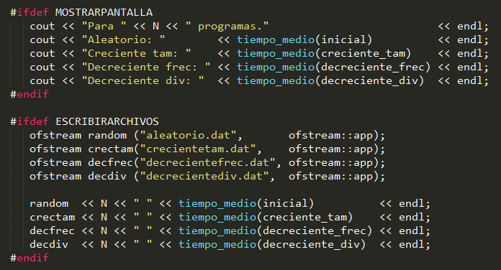
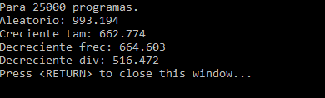
3.Código IV
Código que nos ayuda a obtener los datos utilizados para realizar las gráficas
Muestra de ejecución de nuestro programa pasando como argumento 25000.

Slide 9
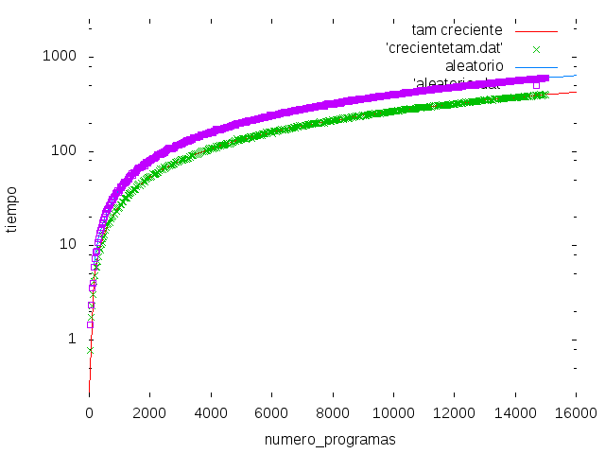
4. Orden creciente de tamaño de programa
Es una buena solución, pero ¿Es la solución óptima ?

Slide 10
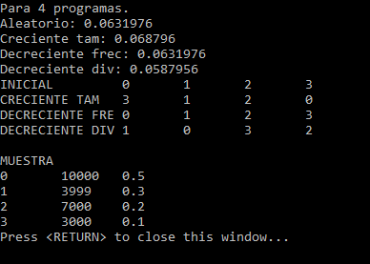
4. Orden creciente de tamaño de programa
Ejemplo de Ejecución :
ID | 0 | 1 | 2 | 3
Tamaño | 10000 | 3999 | 7000 | 3000
Frecuencia | 0.5 | 0.3 | 0.2 | 0.1
Obtenemos el menor tiempo para la versión decreciente de la división entre la frecuencia y el tamaño, seguido de la versión decreciente en frecuencia y por último queda el orden creciente de tamaño.
Conclusión : Podemos asegurar que el algoritmo no es óptimo.

Slide 11
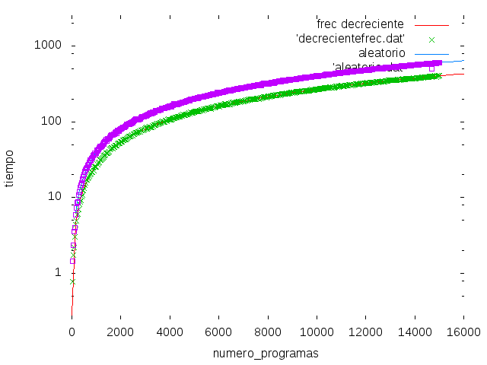
5. Orden decreciente de frecuencia de ejecución
Es una buena solución, pero ¿Es la solución óptima ?

Slide 12
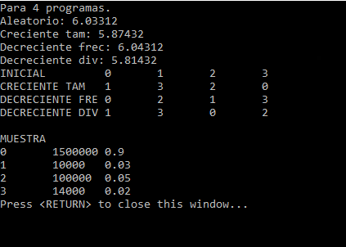
5. Orden decreciente de frecuencia de ejecución
Ejemplo de Ejecución :
ID | 0 | 1 | 2 | 3
Tamaño | 10000 | 3999 | 7000 | 3000
Frecuencia | 0.5 | 0.3 | 0.2 | 0.1
Vemos que en este caso el más lento de todos es el decreciente en frecuencia, por detrás de los otros criterios.
Conclusión : Este Criterio voraz no es la solución óptima.

Slide 13
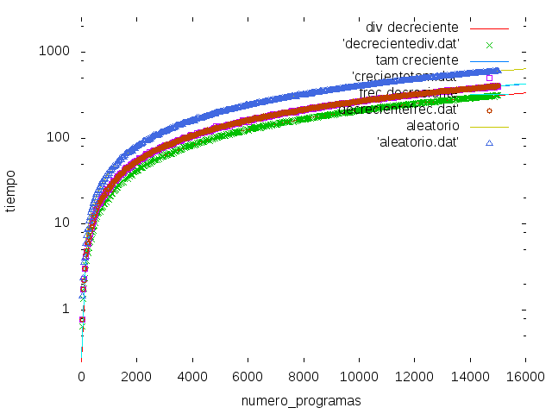
6. Orden decreciente frecuencia entre tamaño
En los ejemplos anteriores ya hemos visto que es la opción más óptima respecto a la otra en ambos casos, cosa que podemos comprobar en la gráfica.
Conclusión : es el criterio más óptimo de los tres

